Slide 1
TEOREMA CENTRAL DEL LÍMITE
Tabla de números aleatorios (0 – 99)
39 65 76 45 45 19 90 69 64 61 20 26 36 31 62 58 24 97 14 97 95 06 70 99 00 73 71 23 70 90 65 97 60 12 11 31 56 34 19 19 47 83 75 51 33 30 62 38 20 46 72 20 47 33 84 51 67 47 97 19 98 40 07 17 66 23 05 09 51 80 59 78 11 52 49 75 17 25 69 17 17 95 21 78 58 24 33 45 77 48 69 81 84 09 29 93 22 70 45 80 37 48 79 88 74 63 52 06 34 30 01 31 60 10 27 35 07 79 71 53 28 99 52 01 41 02 89 08 16 94 85 53 83 29 95 56 27 09 24 43 21 78 55 09 82 72 61 88 73 61 87 18 15 70 07 37 79 49 12 38 48 13 93 55 96 41 92 45 71 51 09 18 25 58 94 98 83 71 70 15 89 09 39 59 24 00 06 41 41 20 14 36 59 25 47 54 45 17 24 89 10 08 58 07 04 76 62 16 48 68 58 76 17 14 86 59 53 11 52 21 66 04 18 72 87 47 90 56 37 31 71 82 13 50 41 27 55 10 24 92 28 04 67 53 44 95 23 00 84 47 93 05 31 03 07 34 18 04 52 35 74 13 39 35 22 68 95 23 92 35 36 63 70 35 33 21 89 11 47 99 11 20 99 45 18 76 51 94 84 86 13 79 93 37 55 98 16 04 41 67 95 18 94 06 97 27 37 83 28 71 79 57 95 13 91 09 61 87 25 21 56 20 11 32 44 97 08 31 55 73 10 65 81 92 59 77 31 61 95 46 20 44 90 32 64 26 99 76 75 63 69 26 88 86 13 59 71 74 17 32 48 38 75 93 29 73 37 32 04 05 60 82 29 20 25 41 47 10 25 03 87 63 93 95 17 81 83 83 04 49 77 45 85 50 51 79 88 01 97 30 91 94 14 63 62 08 61 74 51 69 92 79 43 89 79 29 18 94 51 23 14 85 11 47 23 80 06 54 18 47 08 52 85 08 40 48 40 35 94 22 72 65 71 08 86 50 03 42 99 36 67 72 77 63 99 89 85 84 46 06 64 71 06 21 66 89 37 20 70 01 61 65 70 22 12 59 40 24 13 75 42 29 72 23 19 06 94 76 10 08 81 30 15 39 14 81 83 17 16 33 63 62 06 34 41 79 53 36 02 95 94 61 09 43 62 20 21 14 68 86 94 95 48 46 45 78 47 23 53 90 79 93 96 38 63 34 85 52 05 09 85 43 01 72 73 14 93 87 81 40 87 68 62 15 43 97 48 72 66 48 53 16 71 13 81 59 97 50 99 52 24 62 20 42 31 47 60 92 10 77 26 97 05 73 51 88 46 38 03 58 72 68 49 29 31 75 70 16 08 24 56 88 87 59 41 06 87 37 78 48 65 88 69 58 39 88 02 84 27 83 85 81 56 39 38 22 17 68 65 84 87 02 22 57 51 68 69 80 95 44 11 29 01 95 80 49 34 35 86 47 19 36 27 59 46 39 77 32 77 09 09 57 92 36 59 89 74 39 82 15 08 58 94 34 74 16 77 23 02 77 28 06 24 25 93 22 45 44 84 11 87 80 61 65 31 09 71 91 74 25 78 43 76 71 61 97 67 63 99 61 80 45 67 93 82 59 73 19 85 23 53 33 65 97 21 03 28 28 26 08 69 30 16 09 05 53 58 47 70 93 66 56 45 65 79 45 56 20 19 47 04 31 17 21 56 33 73 99 19 87 26 72 39 27 67 53 77 57 68 93 60 61 97 22 61 61 06 98 03 91 87 14 77 43 96 43 00 65 98 50 45 60 33 01 07 98 99 46 50 47 23 68 35 26 00 99 53 93 61 28 52 70 05 48 34 56 65 05 61 86 90 92 10 70 80 15 39 25 70 99 93 86 52 77 65 15 33 59 05 28 22 87 26 07 47 86 96 98 29 06 58 71 96 30 24 18 46 23 34 27 85 13 99 24 44 49 18 09 79 49 74 16 32 23 02 93 22 53 64 39 07 10 63 76 35 87 03 04 79 88 08 13 13 85 51 55 34 57 72 69 78 76 58 54 74 92 38 70 96 92 52 06 79 79 45 82 63 18 27 44 69 66 92 19 09 61 81 31 96 82 00 57 25 60 59 46 72 60 18 77 55 66 12 62 11 08 99 55 64 57 42 88 07 10 05 24 98 65 63 21
juanito@ehu.eus

Slide 2
https://www.mathsisfun.com/data/quincunx.html
https://www.youtube.com/watch?v=6YDHBFVIvIs&t=16

Slide 3
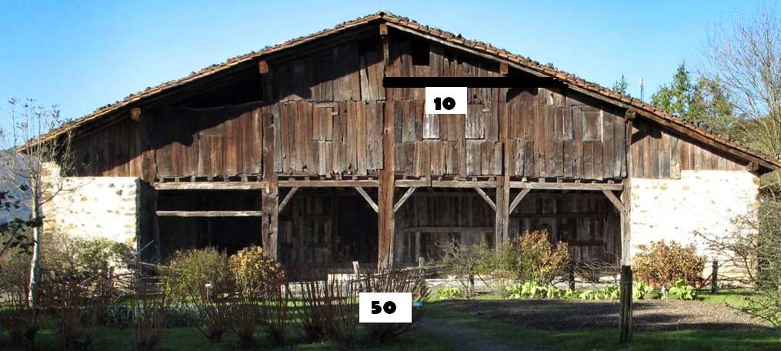
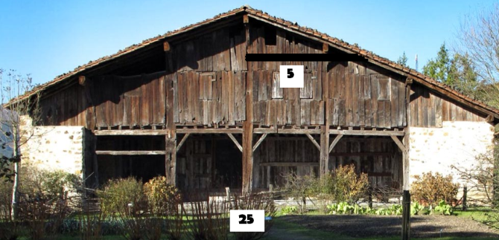
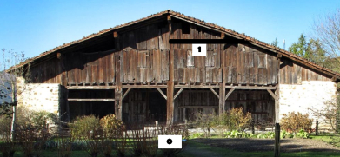
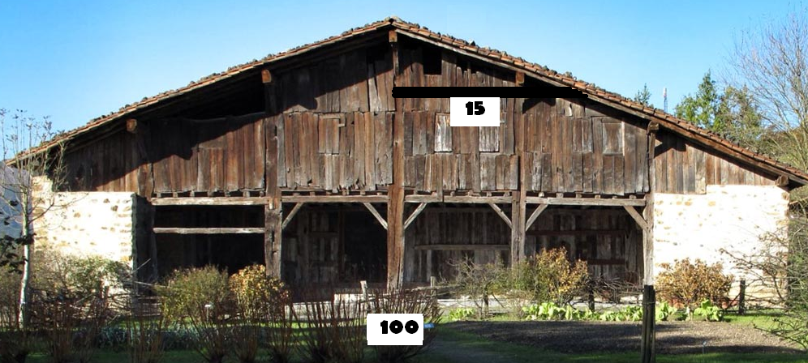

Slide 4
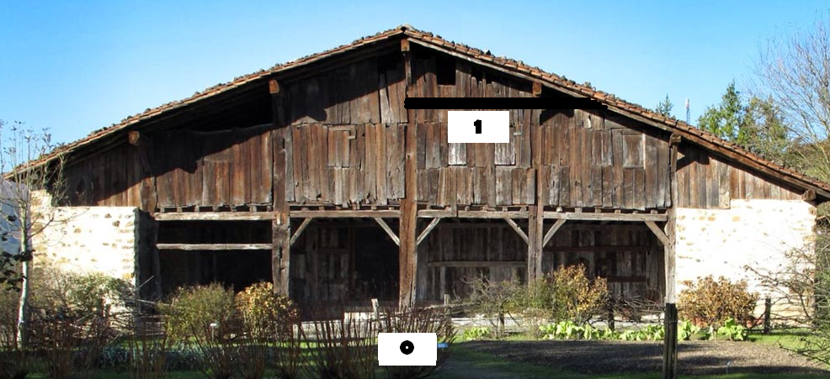
N (0,1)
%75 %90 %95 %55 % 45 %15 %10 %3 %2 %99

